Slide 1
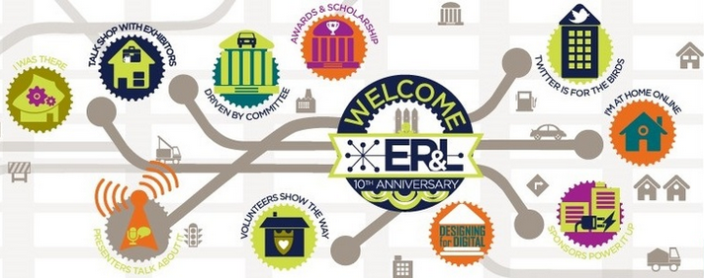
Electronic Resources & Libraries 2015:
Résumé du congrès à Austin(TX),
23 au 25 février
Philippe Boisvert
Conseiller à la documentation
Sciences et génie
19 mai 2015

Slide 2

Plan de la présentations
Remarques générales
PDA
Altmetrics
Libre accès
Scopus vs Web of Science
Organisation du développement des collections
2

Slide 3
Remarques générales
3

Slide 4
Electronic Resources & Libraries
Congrès annuel sur les ressources électroniques dans les bibliothèques universitaires
Ma 2e présence à ce congrès (1ère fois en 2012)
Présentations de grande qualité
Des centaines de participants:
  Surtout des bibliothécaires pour les ressources électroniques, et des vendeurs
Il faisait froid (pour le Texas!)
4

Slide 5
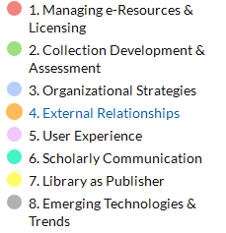
Grands thèmes des présentations
5

Slide 6
Sujets qui m’ont le plus intéressé
PDA (patron-driven acquisitions): info pour le programme à la BUL
Altmetrics: info pour mon noyau de compétences sur l’impact de la recherche
Libre accès: en lien avec la crise du prix des périodiques
Scopus vs Web of Science: ressources qu’on doit aussi analyser
Organisation du développement de collections: à comparer avec la restructuration de la BUL
6

Slide 7
PDA
7

Slide 8
Les présentations sur le PDA
University of Nebraska Omaha: PDA avec EBL
Auburn University (Alabama): PDA avec EBL
Michael Levine-Clark (University of Denver): prix des livres par titre→ PDA ne coûte pas cher (0,71$ /livre)
Univ. Of Central Florida: réactions à la hausse des prix des prêts de courte durée (STL) dans le PDA
Proquest: fusion d’EBL et ebrary
8

Slide 9
Les faits saillants sur le PDA (1/2)
EBL : forte présence dans les présentations
Sondage dans l’assistance d’une présentation:
  EBL est la plateforme la plus utilisée
  Peu de PDA par consortium
  Presque tous utilisent des profils par discipline
  Dépenses ne correspondent pas à la distribution budgétaire par discipline
  Moitié a modifié sa distribution budgétaire en réaction
9

Slide 10
Les faits saillants sur le PDA (2/2)
Taylor and Francis: dates de publication à corriger
Hausse du prix des STL:
  Limite de 2 STL avant l’achat
  Exclusion des éditeurs avec STL à plus de 35 % du prix
Fusion d’EBL et d’ebrary: description de la nouvelle plateforme
  Nom: Ebook Central
  Date de sortie : été 2015
  Garde la plateforme de gestion d’EBL: LibCentral
  Plateforme va ressembler beaucoup plus à EBL qu’à ebrary
  Combine toutes les options d’EBL et d’ebrary
10

Slide 11
Altmetrics
11

Slide 12
Les présentations sur les Altmetrics
NISO: normes pour les Altmetrics
Plum Analytics: description du produit
Oregon Health & Science University:
  Abonnement institutionnel à Plum Analytics
  utilisation des altmetrics pour le suivi de leur recherche
12

Slide 13
« NISO Alternative Assessment Metrics (Altmetrics) Initiative »
Pour établir des normes pour l’utilisation des altmetrics
Thèmes possibles identifiés dans la 1ère phase. Ex.: Définir la différence entre un « tweet » et un « retweet » dans Twitter
« White paper » de la phase 1 en ligne: http://www.niso.org/apps/group_public/download.php/13809/Altmetrics_project_phase1_white_paper.pdf
2e phase qui commence:
  Pour développer des définitions, des normes et des pratiques recommandées
  équipe comprend 2 personnes d’Elsevier…mais aussi une personne de l’Université de Montréal
13

Slide 14
Le libre accès
14

Slide 15
« Is Open Access the Golden Ticket? »
Libre accès: bien, mais il y a des problèmes
1,8 millions d’articles en libre accès publiés par an
En 2013: 63 % des APC à 5 grands éditeurs: Wiley, Elsevier, Springer, Oxford et BioMed Central
Libre accès: n’a pas encore fait diminuer les coûts de ses ressources pour aucune université
  Ne permet pas encore d’arrêter les abonnements
  Dépense supplémentaire
  Financer le libre accès = Donner plus aux sciences
15

Slide 16
Scopus vs Web of Science
16

Slide 17
Scopus vs Web of Science
Evaluation complète des 2 bases de données à l’University of Connecticut
Choix final: Scopus
  Une raison principale: plus de revues
Réaction de Thomson Reuters: envoi d’un courriel d’interruption de service à tout le monde
Réaction de la communauté:
  Plus forte pour biologie et psychologie
  Mitigée par campagne d’information, et offre de formation à Scopus
17

Slide 18
Organisation du développement des collections
18

Slide 19
“Just Another Format: The E-Resource Librarian as Selector”
Centralisation du développement des collections à l’University of Wyoming
Avant : 22 à 24 bibliothécaires disciplinaires pour qui c’était une des tâches
Après: 5 bibliothécaires seulement font du dév. des coll., alors que les autres se concentrent sur les tâches de liaison
  3 des 5 assument aussi le rôle de bibliothécaires des ressources électroniques (négociations, problèmes techniques, stats, etc.)
  2 des 5 font du développement des collections à temps plein
  Disciplines attribuées à chacun selon leurs forces et leurs intérêts
  Insuffisant: vont engager un 6e bibliothécaire
19

Slide 20

Merci
Pour avoir accès aux enregistrements vidéo des présentations de ce congrès:
username: ERLarchive15
password: ERLarchive15
url: http://bit.ly/erl15ONLINElogin

